Slide 1
VERİTABANI TASARIMI
Öğretim Görevlisi A. Berika VAROL MALKOÇOĞLU

Slide 2
Problem
Bir havayolu firması otomasyona geçmektedir;
Firmanın filosunda bulunan her uçak bir kod numarası ile kayıtlıdır. Ayrıca bu uçağa ait marka, model, yolcu kapasitesi ve menzil bilgileri de saklanmaktadır. Bütün uçaklar aktif olarak kullanılmamakta, bazılar bakım/onarım altında olabilmektedir.
Firmaya ait her pilotun bir numarası mevcuttur. Ayrıca o pilota ait ad, soyad, telefon ve adres bilgileri vardır.
Uçakların kalkış ve iniş için kullandığı hava alanlarına ait, id, isim, sehir, telefon bilgileri tutulmaktadır.
Her uçuşun bir numarası vardır. Bu uçuşa ait kalkış ve varış noktaları (hava alanları) bellidir. Ayrıca bu uçuşun tarih, saat, pilot ve uçak bilgileri de tutulmaktadır.
Firma tarafından her yolcuya, o firma ile bütün uçuşlarında kullanılmak üzere bir numara verilmektedir. Ayrıca o yolcunun adı, soyadı, telefonu (cep), email ve adresi de saklanmaktadır.
Bir yolcu tarafından gerçekleştirilen bütün uçuşlara, uçuş ve yolcu bilgileri arasındaki ilişki ile kolaylıkla ulaşılabilmektedir. Bu bilgiler kapı numarası, bagaj (var-yok) bilgisi yer almaktadır.
Bir uçuşta birden fazla yolcu bulunabilir. Bir uçuşta en azından bir yolcu bulunmak zorundadır. Bir yolcu en azından bir uçuş yapmış olmak zorundadır. Bir yolcu birden fazla uçuşa katılmış olabilir.
Bir uçak birden fazla uçuş yapabilir. Bir uçak bazı uçuşlarda kullanılmayabilir. Bir uçuşa ait mutlaka bir uçak vardır.

Slide 3
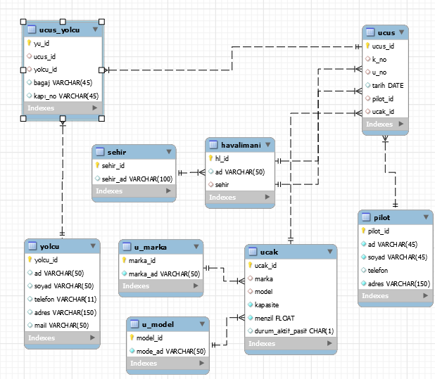

Slide 4
E-R diyagramını
DDL komutları
ile gerçekleyelim.

Slide 5
Tablolara veri girişi gerçekleştirelim.

Slide 6
Havalimanı veritabanına göre;
İd si 10 olan uçağın kapasitelerini 100 olarak güncelleyen sorguyu yazın.
Bagajı olan ve kapı numarası 108A olan uçuştaki yolcuların ad ve soyadı bilgilerini getirin.
İzmir’den kalkan uçakları kullanan pilotların listesi (alt sorgu ile).
Yolcu_id’si 12345678910 olan yolcunun uçuş bilgilerini getirin (alt sorgu ile).
Sehirlere göre havalimanları sayısını veren sorguyu oluşturun (group by).

Slide 7
Havalimanı veritabanına göre;
Ankara’ya gerçekleştirilen uçuşların listesi.
Ankara’ya gerçekleştirilen uçuşların listesi (pilot ismi ve uçak adı ile).
8 numaralı pilotun kullandığı uçakların modelleri (alt sorgu ile).
01.01.2019 ile 01.01.2020 tarihleri arasında gerçekleşen uçuş sayısı.
2020 yılında en çok uçuş gerçekleştiren pilotun bilgilerini getirin.

Slide 8
Havalimanı veritabanına göre;
Uçak markalarına göre kaç adet uçak olduğunu gruplayın.
En çok uçuş yapan yolcunun adı ve soyadını veren sorguyu yazın.
Pilotların bilgilerini ve uçuş yaptıkları hava limanlarının isimlerini getiren sorguyu yazın.
Her pilotun en çok kullandığı uçak markasını veren sorguyu yazın.
En az yolcu ile uçuş yapan uçağın kapasitesi, markası ve model bilgilerini getirin.

